Slide 1




Thứ … ngày … tháng… năm 2022

Slide 2






Slide 3
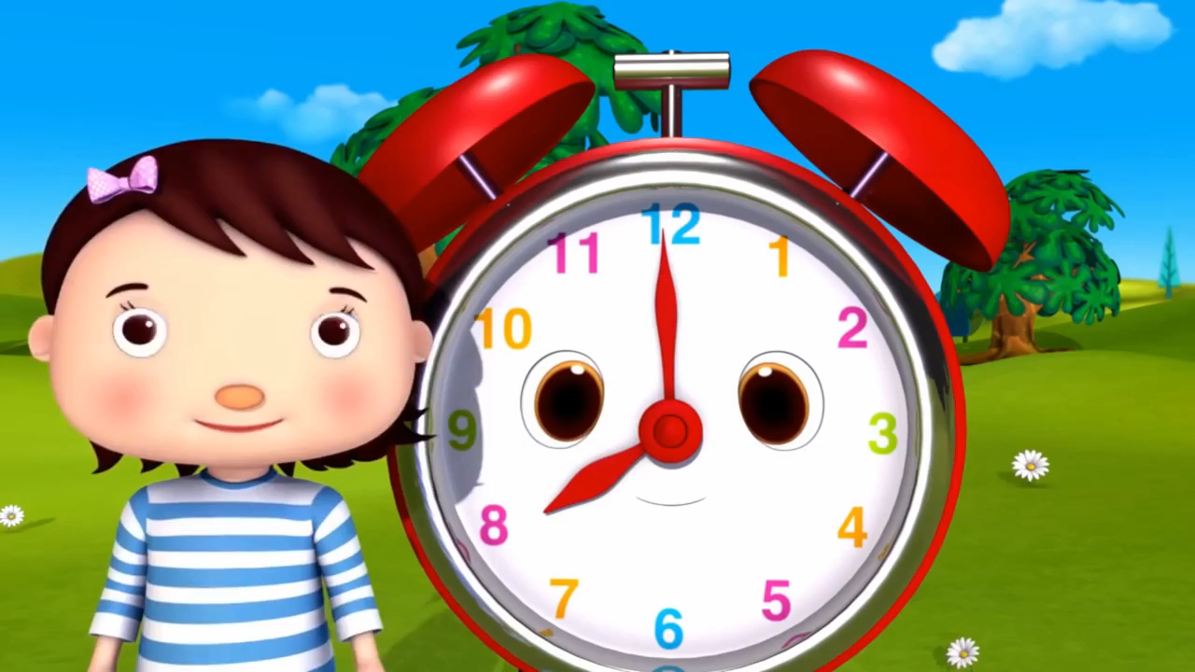

Slide 4




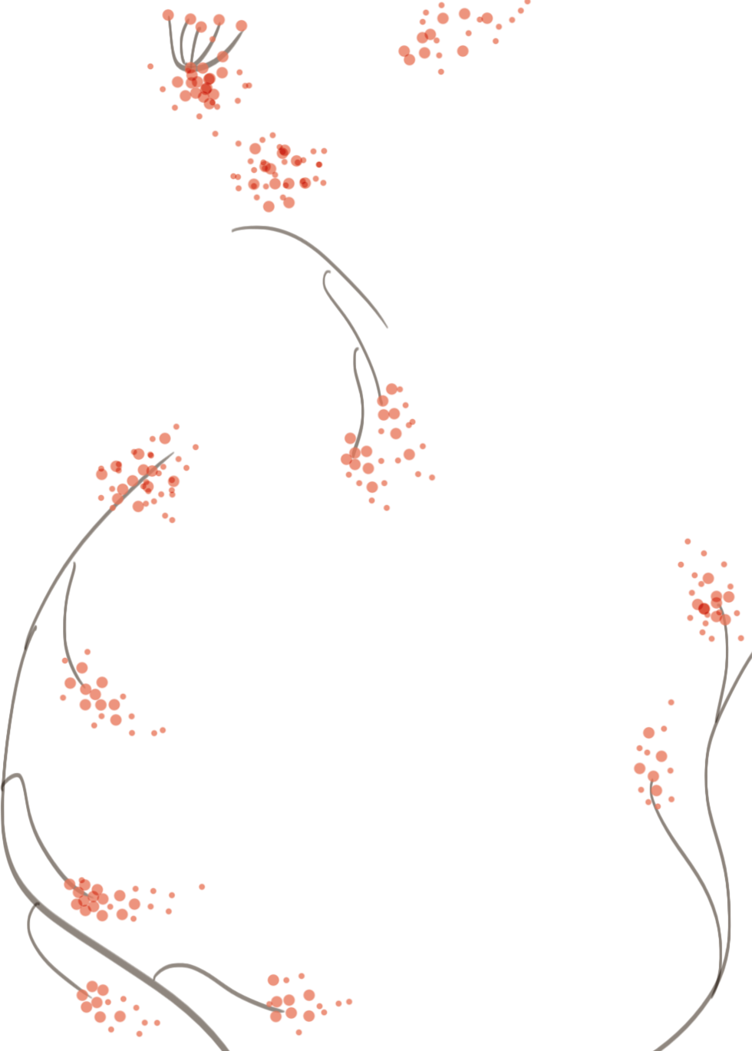
1
Nhận xét tuần
2
Phương hướng tuần
3
Sinh hoạt lớp chủ điểm: Quý trọng thời gian

Slide 5
Trong tuần qua, em đã làm tốt những việc gì?

Slide 6




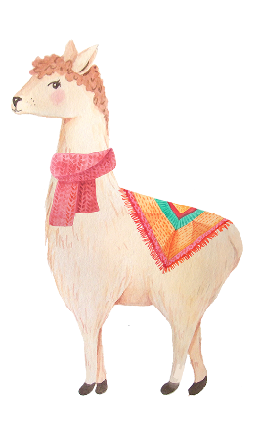

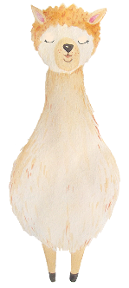
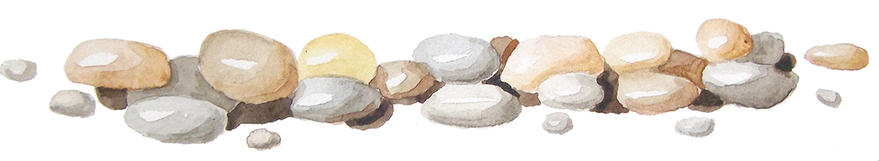
Điều em đã làm tốt
Tham gia giờ học đúng giờ
Tích cực trong giờ học
Hoàn thành đầy đủ nhiệm vụ
…….
………..
………….

Slide 7
Điều em cần cố gắng
…………..
…………….
…………..
…………
…………..
…………..

Slide 8


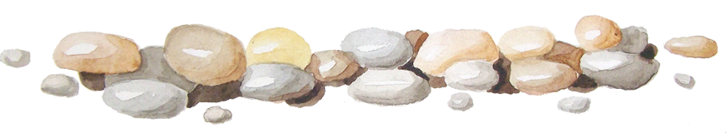
Khen thưởng
1
2
3

Slide 9
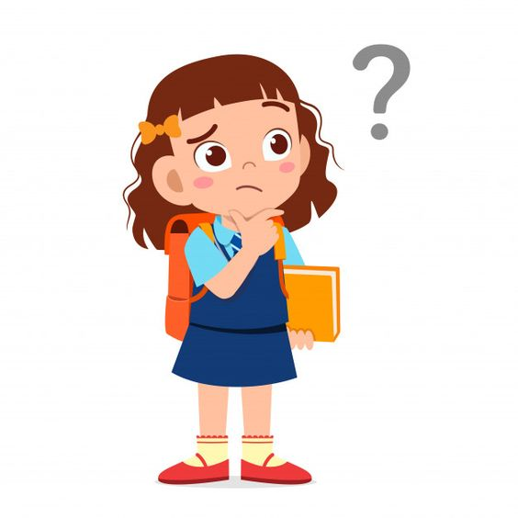

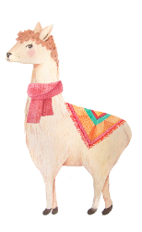
Phương hướng học tập
Học tập chương trình tuần ….
Thực hiện đúng nội quy lớp học
……………
Notes:
Tro choi Tim ten cho to

Slide 10


Slide 11

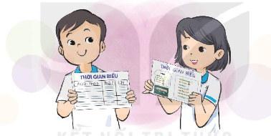
1. Chia sẻ về việc thực hiện thời gian biểu của em
Kể những việc em đã thực hiện đúng thời gian biểu.
Nêu những việc em đã bổ sung và điều chỉnh để thời gian biểu phù hợp hơn.
Thảo luận nhóm 4
Notes:
Tro choi Tim ten cho to

Slide 12











Slide 13
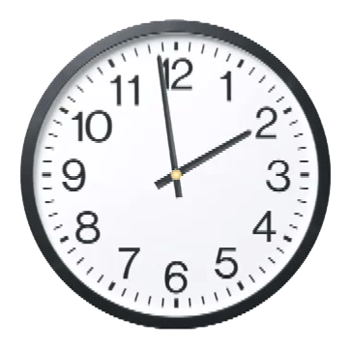

2. Chơi trò chơi “Giờ nào việc nấy”
Quản trò xoay đồng hồ và hô to giờ và mốc thời gian trong ngày
Mỗi thành viên trong nhóm diễn tả bằng động tác cơ thể hoạt động mình thường làm vào giờ đó
Đoán hoạt động và tìm ra những thành viên có hoạt động giống nhau vào cùng một thời điểm.
Notes:
Tro choi Tim ten cho to

Slide 14




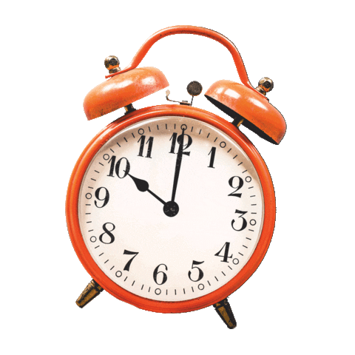


Có những thời gian mình thực hiện một hoạt động giống nhau, lúc ấy, hãy nghĩ xem bạn của mình đang làm gì ở nhà nhé!

Slide 15
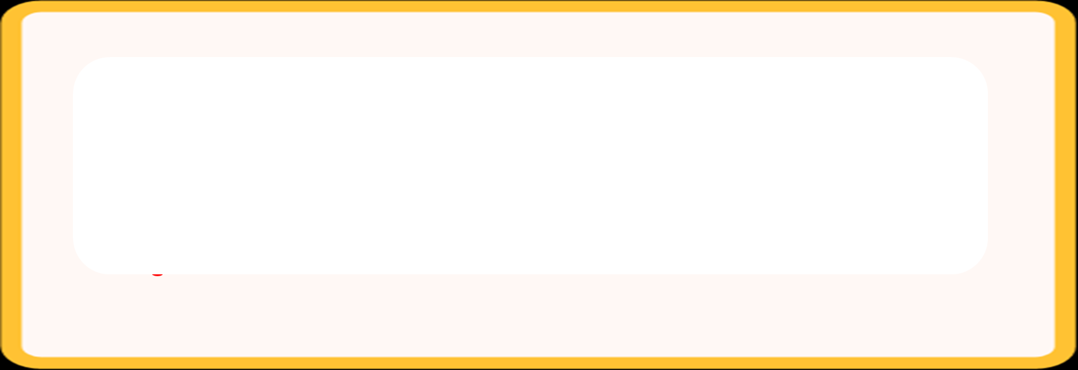

Về nhà
Điều chỉnh thời gian biểu cho hợp lý..
Notes:
Tro choi Tim ten cho to

Slide 16
Tạm biệt
và hẹn gặp lại!

